Slide 1
EMod / DuctDesigner: Modellierung von Wärmequellen und Kühlkreisläufen
Energieflüsse, Massenströme und Wärmequellen in Werkzeugmaschinen Druckverlust und Wärmeübertragung in Kühlkanälen
S. Züst, L. Weiss

Slide 2
Inhalt
Einleitung / Motivation
EMod / DuctDesigner
Anwendungsbeispiele
Vorführung der Software
Diskussion
Ausblick

Slide 3
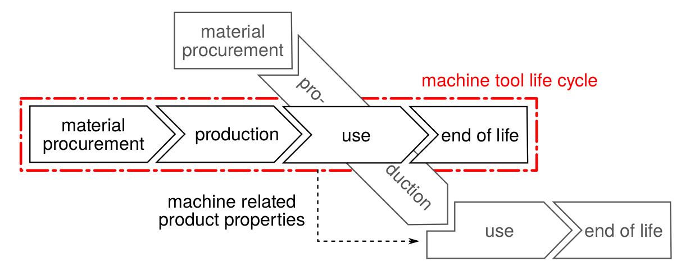
Energie- und Ressourceneffizienz bei Produktionsmaschinen
Erzeugung von Energie- und Ressourcen-effizienten Produkten in einem Energie- und Ressourceneffizienten Betrieb
M. Weber and R. Züst. Sonderausgabe Umwelt Perspektiven: Energieeffizienz, Produktionseffizienz, Materialeffizienz – Best Practice Guide, pages 8–10, 2013.
Nutzen 1. Art:
Energie- und Ressourceneffizienz in der Herstellung der Maschine
Wichtige Punkte
Materialbereitstellung
Bearbeitungsaufwand
Transportaufwand
Toxische Stoffe
Nutzen 2. Art:
Energie- und Ressourceneffizienz in der Nutzung der Maschine
Wichtige Punkte
Nebenaggregate (z.B. Kühlung)
Betriebszustände (Basislast)
Hallenseitige Anbindung
Nutzen 3. Art:
Energie- und Ressourceneffizienz durch bessere Produkteigenschaften
Wichtige Punkte
Stückzahl
Maschinen bedingte Produkteigenschaften
Erfahrung zeigt: Grosse Potentiale vorhanden

Slide 4
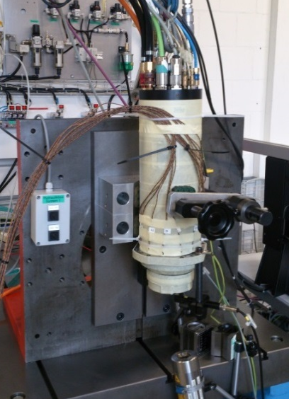
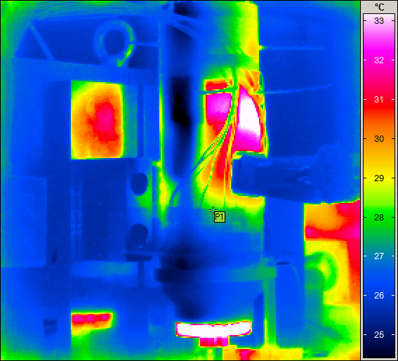
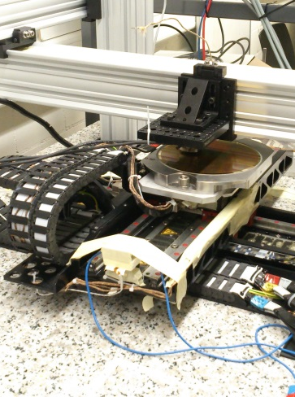
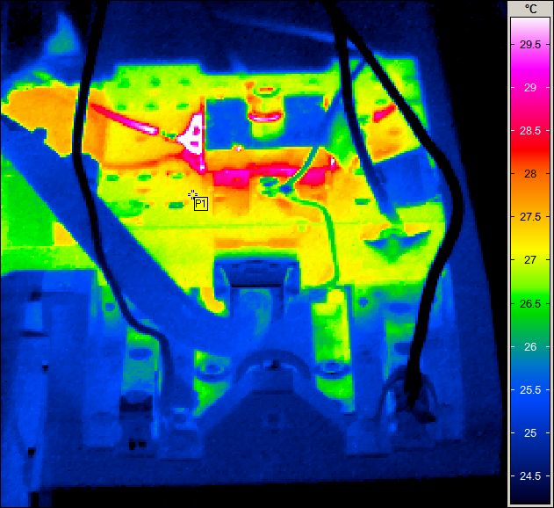
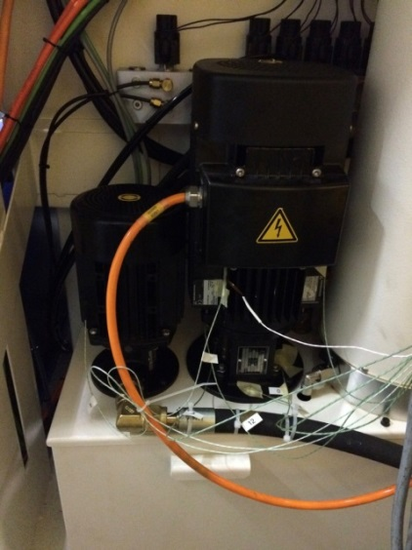
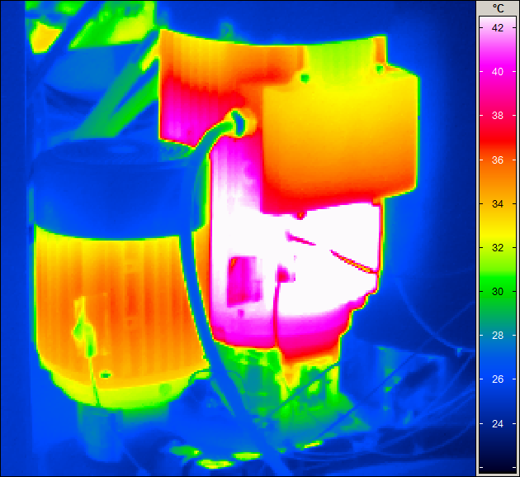
Wärmeeintrag durch Modelle erkennen und kompensieren
Wärmequellen sind in modernen Produktionsanlagen allgegenwärtig:
Antriebe
Führungen
Hydraulische Systeme
Prozesswärme
Anlagen können sensitiv auf Wärmeeintrag reagieren:
Verformung strukturellen Bauteilen durch thermische Ausdehnung
Beeinflussung der Prozessqualität
Thermische Schäden an Maschinenbauteilen, Werkzeugen und/oder Werkstücken
In der Entwicklung von Maschinen gilt es frühzeitig
Wärmequellen zu quantifizieren, sowie
Massnahmen für deren Reduktion zu evaluieren
Ansatz IWF/inspire: Modelle

Slide 5
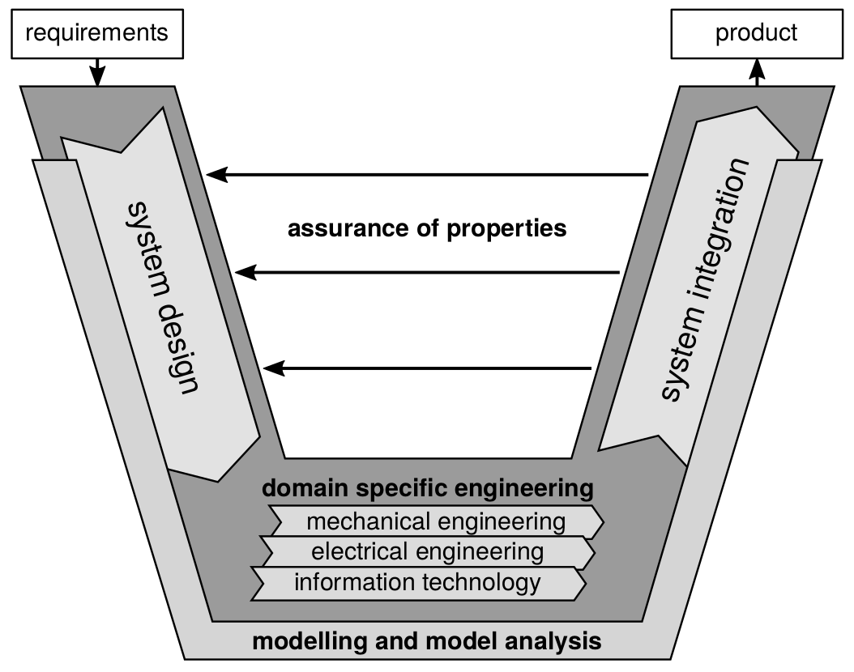
Modellierung und Simulation während der Entwicklung von Produktionsmaschinen
Messungen
"Physikalischer Prototyp"
Wichtige Punkte
Fertiges System oder Teilsystem
Änderungen nur noch bedingt möglich
FEM / CFD
"Virtueller Prototyp"
Wichtige Punkte
Benötigen Geometrie aus CAD
3D Temperaturverteilung / Strömungsfeld
Im fortgeschrittenen Entwicklungsstadium möglich
Konzeptuelles Design
Evaluation von Lösungsstrategien
Wichtige Punkte
Erst wenige Informationen verfügbar
Grosse Einflussnahme auf das finale Design möglich
Keine Messungen möglich
Phasen- / Tool-Übergreiffender Informationsfluss

Slide 6
Ziele des Simulationsansatzes von inspire/IWF
Identifikation von Wärmequellen in der frühen Entwicklungsphase
Simulative bewertung des thermo-energetischen Verhaltens von Maschinenkomponenten im Verbund
Evaluation von Kühlstrategien / -Konzepten
Qualifizierte Randbedingungen für nachfolgende FEM/CFD Simulationen

Slide 7
Re-Konfigurierbare Marko-Modelle: Modellierung auf Stufe Maschinenkomponente
Marko-Modelle:
„Grösster gemeinsamer Teiler“
Physikalisches Modell für den Zusammenhang von Eingangsgrössen (Bedarf von der vorgelagerten Komponente), interne Speicher (Temperatur, Masse) und Ausgangsgrössen (Bedarf an die nachgelagerte Komponente)
Re-Konfigurierbar:
Extern: Maschinentopologie
Intern: Parametrisierung, Komponententyp
Erwartete Vorteile:
Reduzierter Komplexität der Modelle
Übersichtliche Modellhierarchie: Verschiedene Benutzerarten möglich
Mitwachsendes Modell: Anpassungen fortlaufend möglich

Slide 8
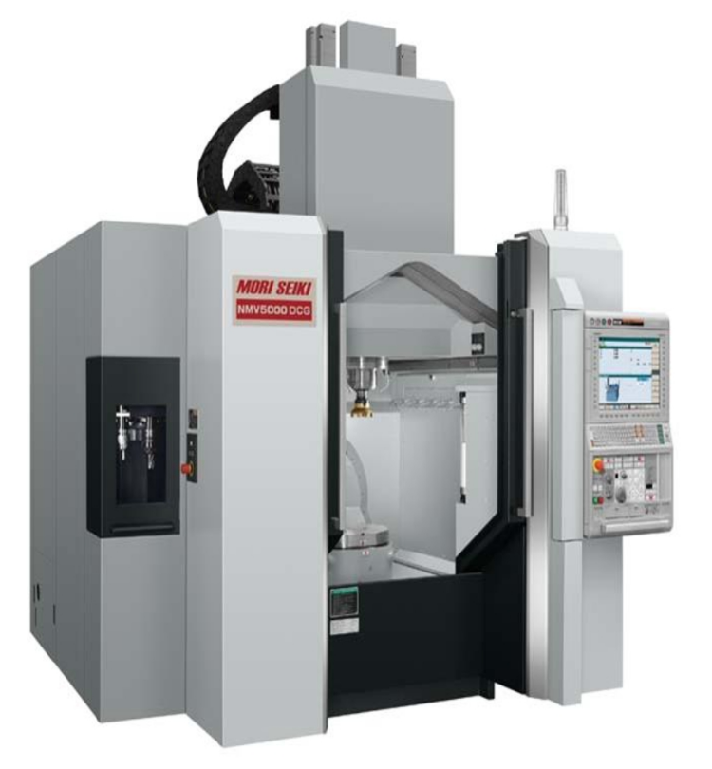
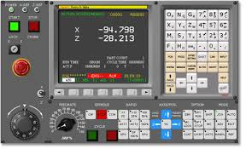
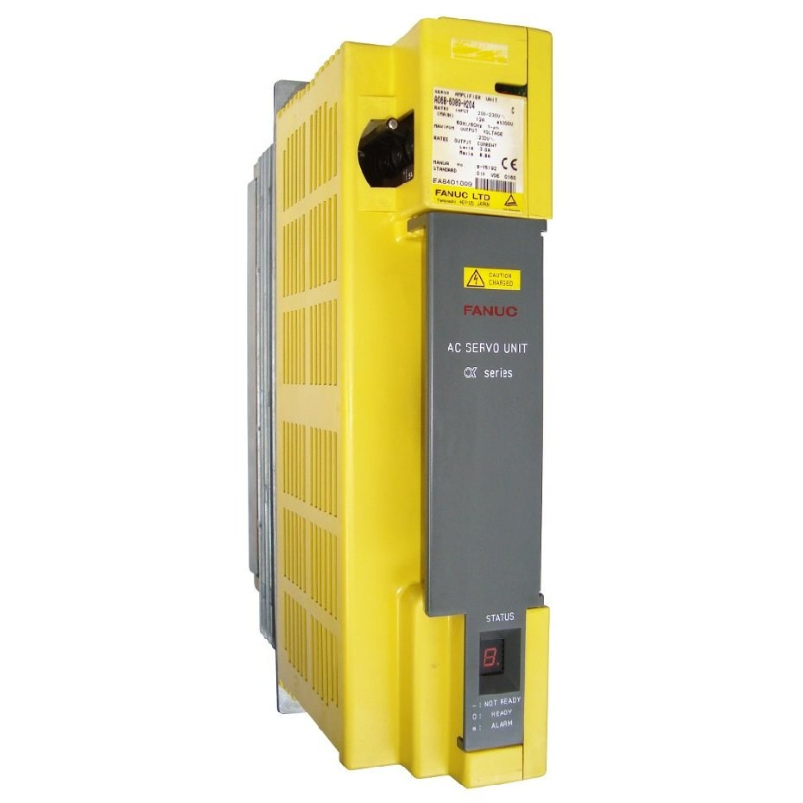
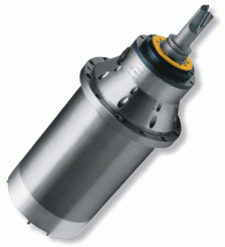
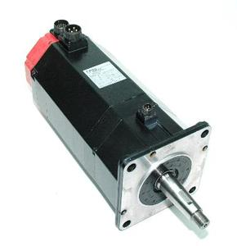
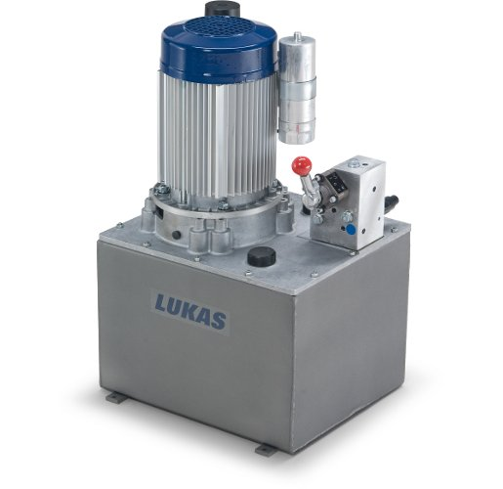
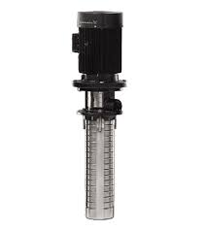
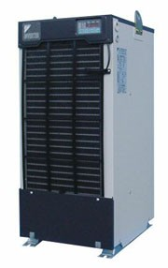
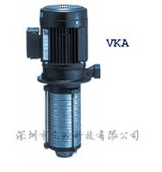
Produktionsmaschine: Ein Komponentenverbund
HMI
Antriebsstrang / NC
Hydraulik
Prozesskühlung
Maschinenkühlung

Slide 9
EMod: Modellierung, Simulation und Analyse von Energieflüssen
Ziel: Prädiktion von Energieflüssen, Wärmequellen und fluidgebundene Wärmeübergänge auf Komponentenebene
Methode: Rekonfigurierbare Makromodelle
Physikalische Modelle generischer Maschinenkomponenten (z.B. Kreiselpumpe)
Parametrisierung nach Typ (z.B. Grundfos MTR 5)
Vorgabe der Komponenteninteraktion (z.B. Durchfluss Spindelkühlung = Durchfluss Pumpe)
Maschine hat i.A. mindestens zwei Netzwerke:
Elektrisches Netzwerk
Kleine Zeitkonstanten: Quasi-statische Simulation
Kann für jede Komponente individuell gelöst werden
Hydraulisches Netzwerk
Wärmetransport (Kühlung)
Komponenten können nicht einzeln betrachtet werden (Durchfluss durch einzelne Stränge wird durch die hydraulischen Widerstände aller beteiligter Komponenten bestimmt)

Slide 10

EMod: Generische Maschinenkomponente
Maschinenkomponente:
Inputs (von vorgelagerten Komponenten)
Outputs (von nachgelagerten Komponenten)
Transformation zwischen verschiedenen Formen von Leistung
Speichern von Energie und Masse
Zustand (z.B. off, stand-by, on)
Physikalische Modelle zur Beschreibung des Input-Output-Verhaltens
Hydraulische Leistung
Durchfluss
Druckdifferenz
Thermische Leistung
Wärmequellen
Enthalpie (Fluid)
Elektrische Leistung
AC/DC
PWM
Mechanische Leistung
linear (F, v)
rotatorisch (T, ω)
Inputs
Outputs

Slide 11
EMod: Modellierungsphilosophie
Maschinenmodell:
= logische Verknüpfung einzelner Komponentenmodelle
Knoten: Komponenten
Kanten: Interaktion (Leistungsaustausch, Massenfluss, Information)
Parametrisierung:
Datenblätter
Erfahrungswerte
Empirische Korrelationen
Herausforderung
Druckverlustbeiwert
Wärmeübergangskoeffizient
?

Slide 12
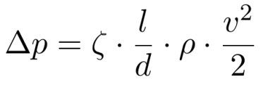
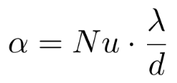
Hydraulische Netzwerke: Druckverlust und Wärmeübergang
Druckverlust
ζ: Druckverlustbeiwert [-]
l: Länge[m]
d: Hydraulischer Durchmesser [m]
ρ: Dichte [kg/m³]
v: Fliessgeschwindigkeit [m/s]
ζ bekannt für bestimmte Geometrien
Wärmeübergang
α: Wärmeübergangskoeff. [W/m²/K]
Nu: Nusselt-Zahl [-]
d: Hydraulischer Durchmesser [m]
λ: Wärmeleitfähigkeit [W/m/K]
Nu bekannt für bestimmte Geometrien
Unterteilen des Kanals in Elemente mit bestimmten geom. Eigenschaften und damit bekanntem ζ und Nu

Slide 13
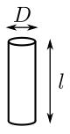
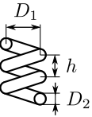
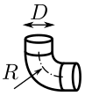
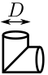

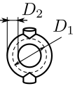
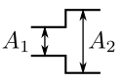
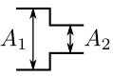
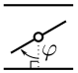
Hydraulische Netzwerke: Makro-Geometrien
Makro-Geometrien
Logischer Zusammenhang
"Fliessrichtung des Fluids"

Slide 14
DuctDesigner: Druckverlust und Wärmeübergang in Kühlkanälen
1. Unterteilung in einzelne Abschnitte
Bohrungen
Leitungen
Bögen
Knicke
Wendel
...
2. Emp. Korr. für jeden Abschnitt
Nusseltkorrelation
Druckverlustbeiwert
3. Aggregation der einzelnen Werte

Slide 15
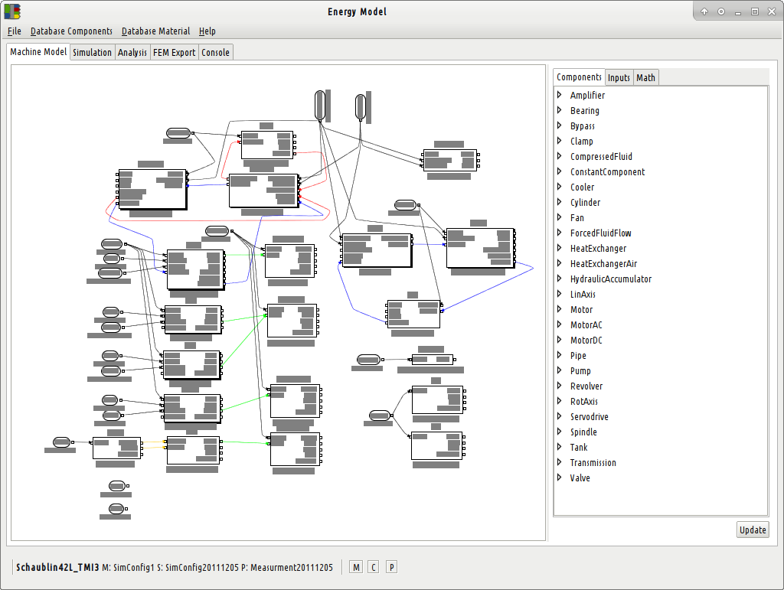
EMod GUI: Modellierung einer Maschine

Slide 16
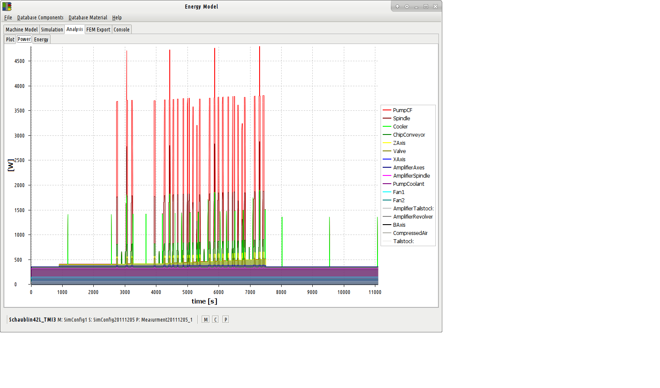
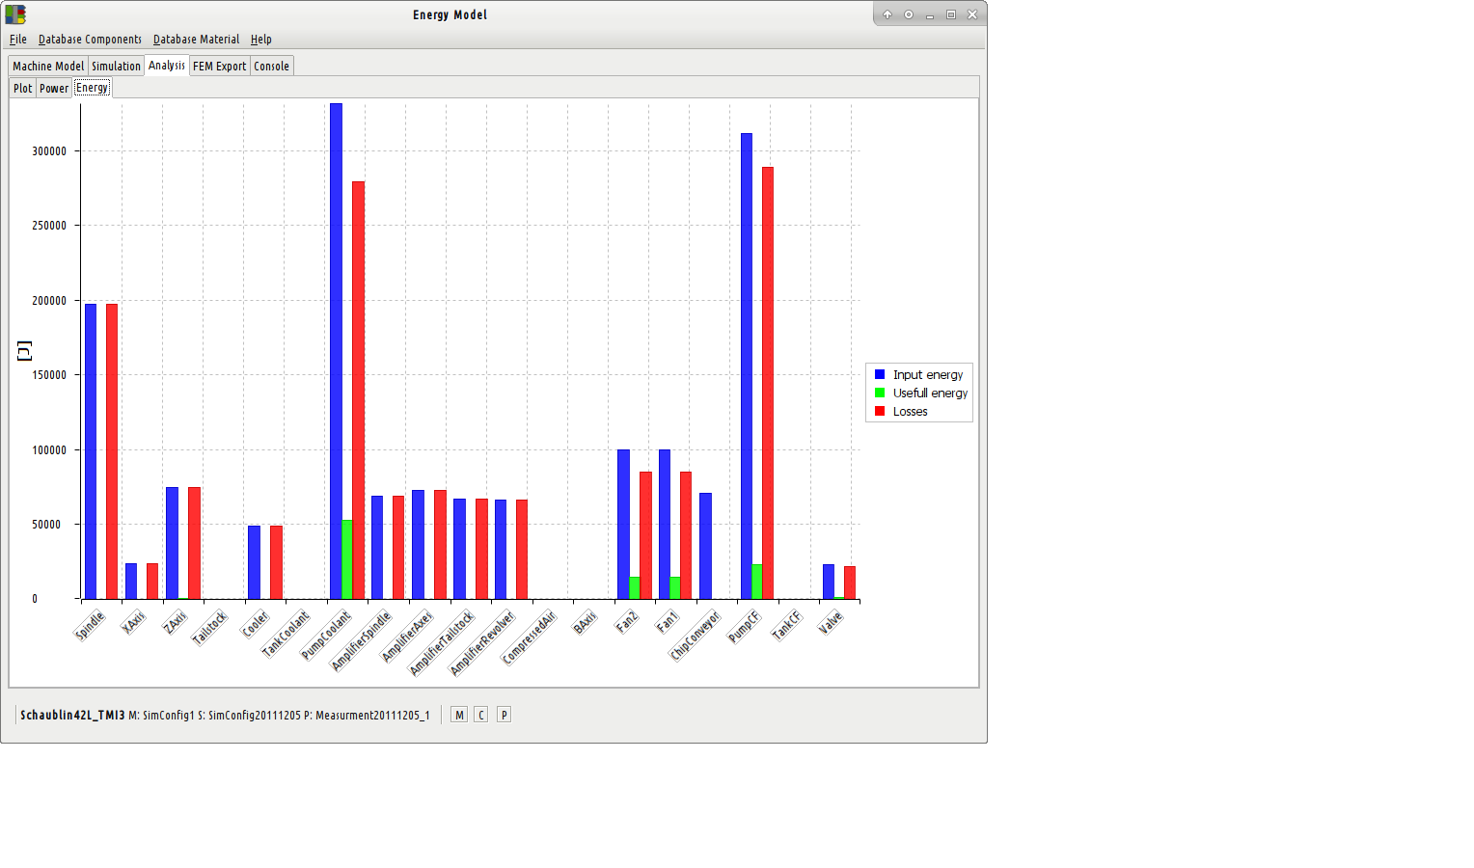
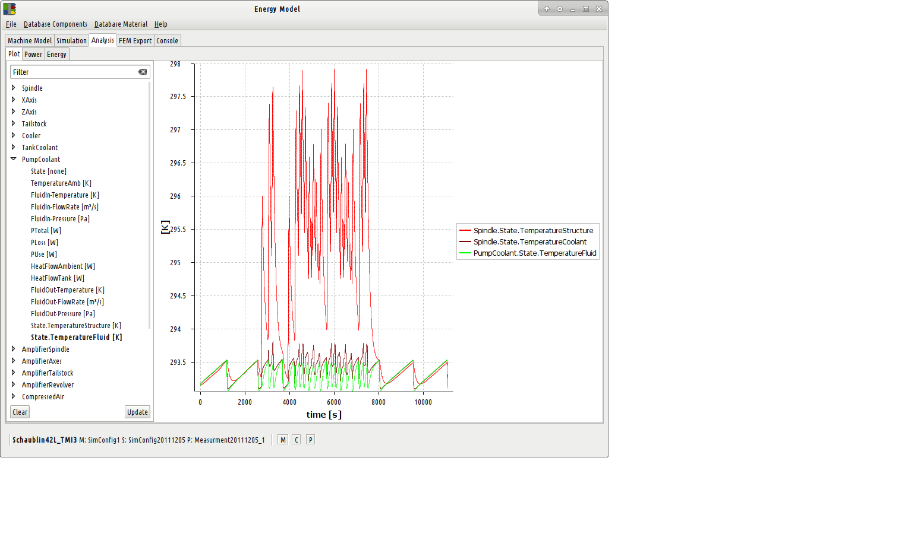
EMod GUI: Analyse einer Maschine (Beispiele)
P-t Diagramm der Leistungsaufnahme einzelner Komponenten
Eingangsleistung, Ausgangsleistung und Wärmequellen je Komponenten
Temperaturverlauf im Kühlkreislauf der Spindel

Slide 17
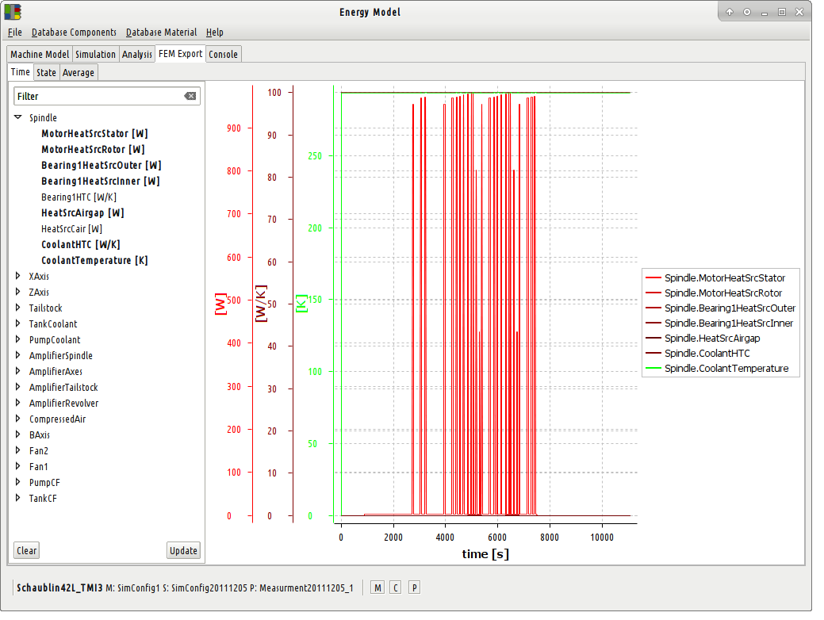
EMod GUI: Export von FEM Randbedingungen
Die Komponentenmodelle schreiben während jedem Zeitschritt der Simulation drei Arten von FEM-Randbedingungen:
Dirichlet (Wandtemperatur)
Neumann (Wärmefluss)
Robin (Fluidtemperatur und Wärmeübergangskoeffizient)

Slide 18
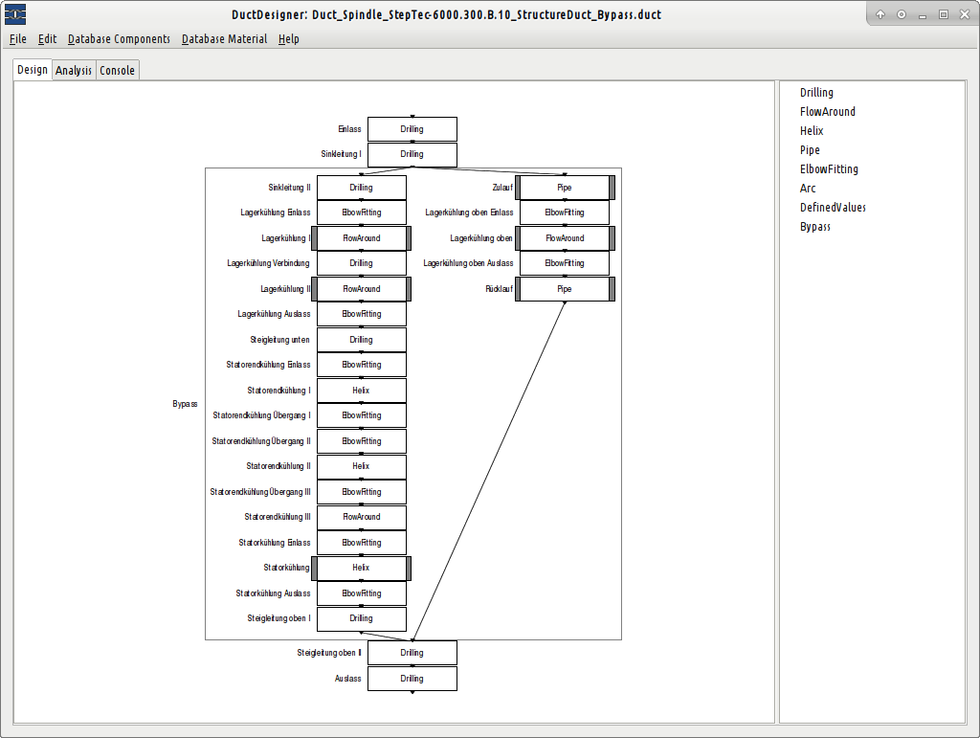
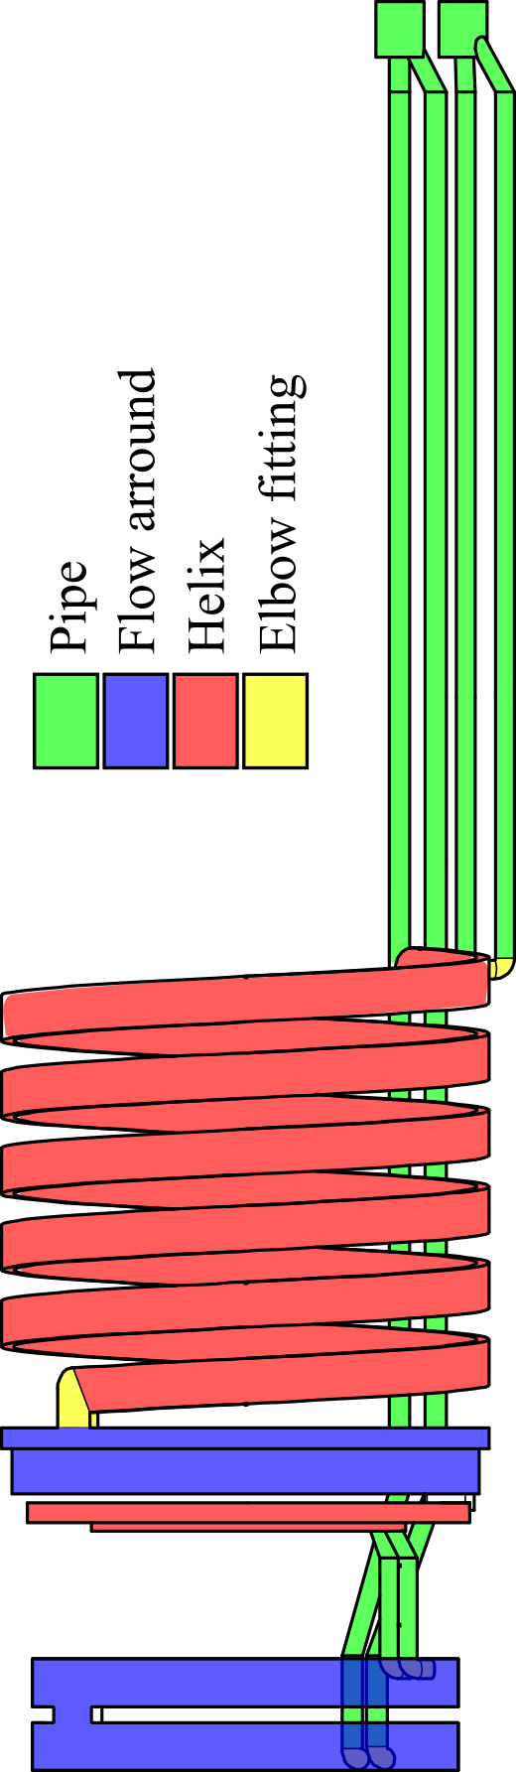
DuctDesigner GUI: Modellierung eines Kühlkanals

Slide 19
Inhalt
Einleitung / Motivation
EMod / DuctDesigner
Anwendungsbeispiele
Vorführung der Software
Diskussion
Ausblick

Slide 20
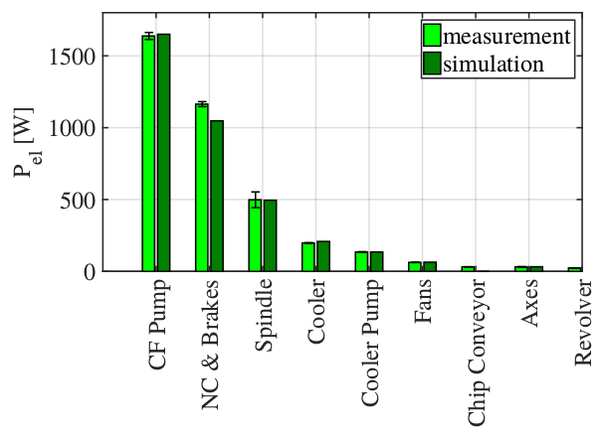
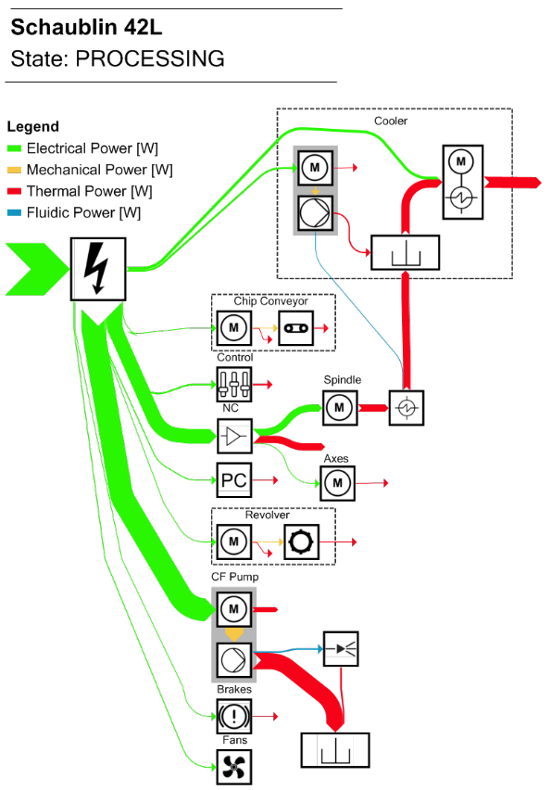
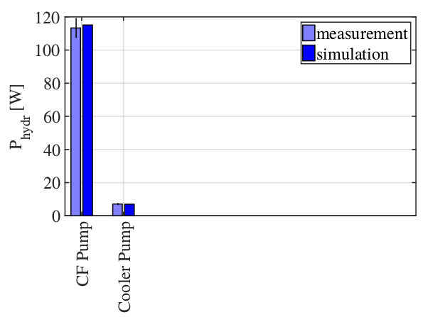
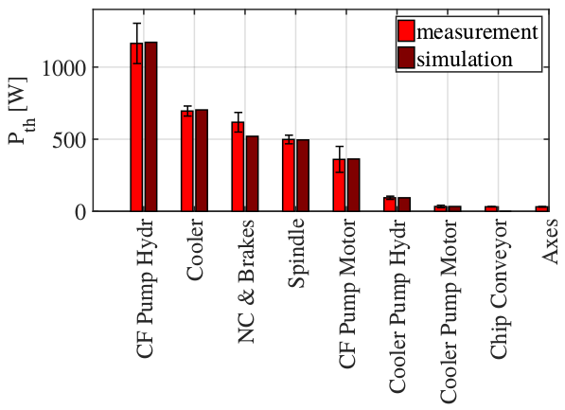
Anwendungsbeispiele: Drehmaschine

Slide 21
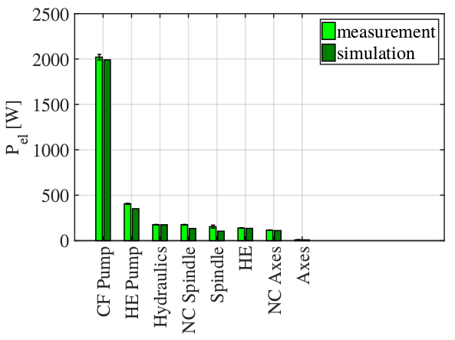
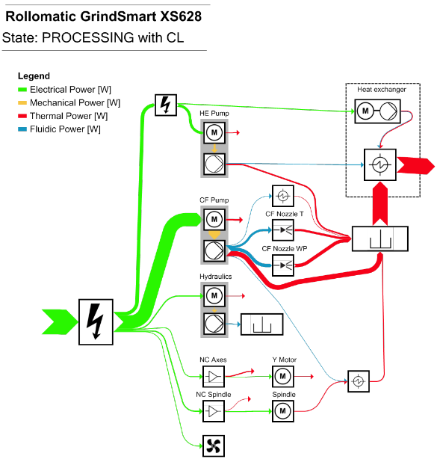
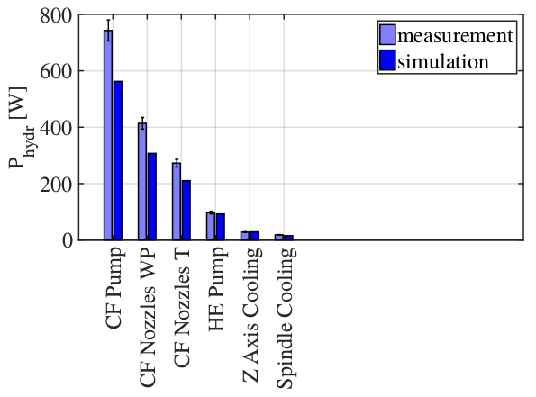
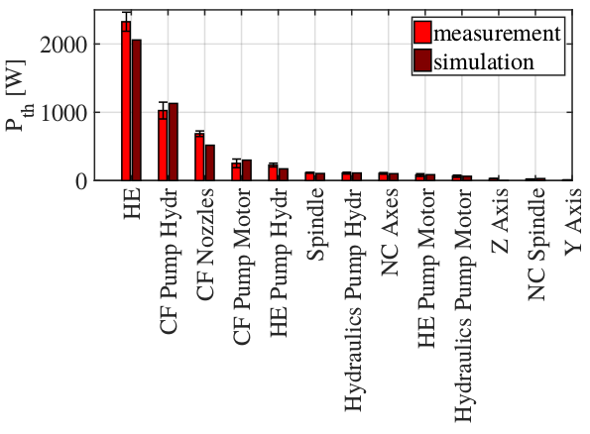
Anwendungsbeispiele: Schleifmaschine

Slide 22
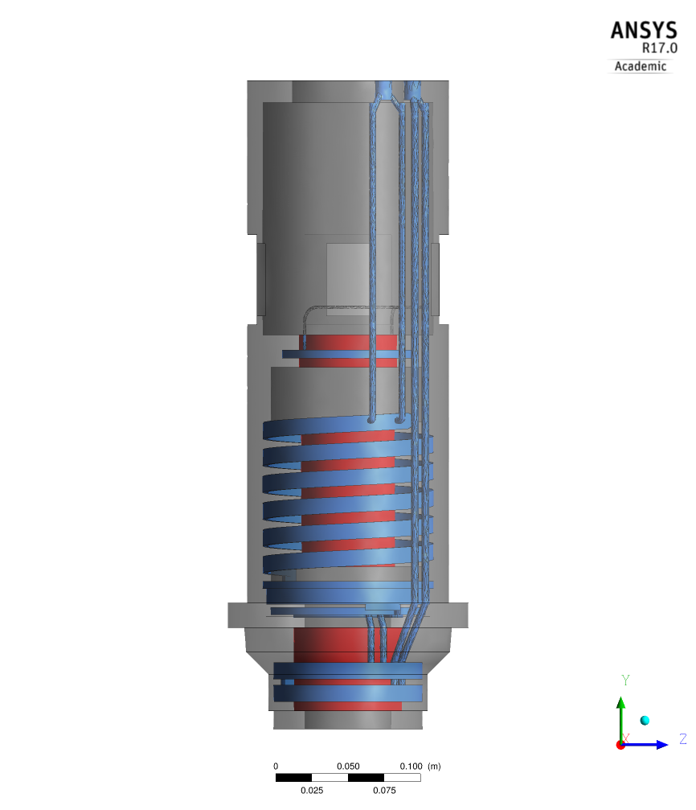
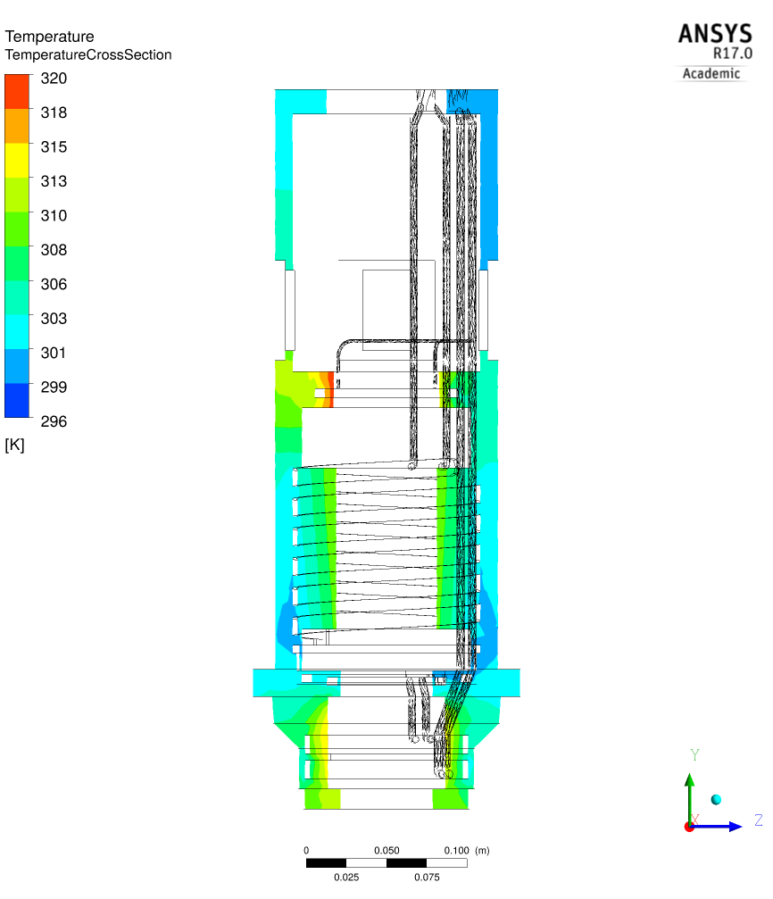
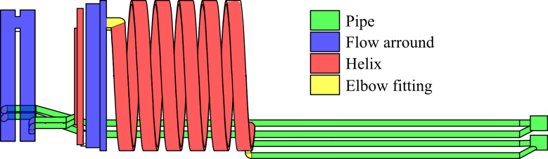
Anwendungsbeispiele: Kühlkanal mit DuctDesigner & Ansys/CFX
Setup
Lösung
DuctDesigner
heat sources:
237 W
507 W
536 W
42 °C
coolant:
glycole-water
5.4 l/min
23 °C at inlet
36 °C
38 °C

Slide 23
Anwendungsbeispiele: Kühlkanal mit DuctDesigner & Ansys/CFX
Allgemein | CFD | DD
Fläche [m²] | 0.13 | 0.12
Volumen [m³] | 0.15·10⁻³ | 0.14·10⁻³
t-Konfig [d] | 3 | 0.25
t-Sim [s] | 3600 | <1
Zwei Testfälle:
Q=6.97 l/min, pin= 3 bar
Q=5.6 l/min, pin= 1.8 bar
Abweichung von CFD:
Druckverlust: -5% – 3%
Wärmeübergang: 0% – 2%
Fazit:
Sowohl Druckverlust wie auch Wärmeübergang können reproduziert werden
Konfigurations- und Simulationszeit signifikant reduziert
Q=6.97 l/min | CFD | DD
Druckverl. [bar] | 3.0 | 2.9
HTC [W/K] | 574 | 562
Q=5.6 l/min | CFD | DD
Druckverl. [bar] | 1.8 | 1.9
HTC [W/K] | 450 | 451
Bearing back | 42 °C | 42 °C
Coil | 36 °C | 34 °C
Bearing front | 38 °C | 37 °C

Slide 24
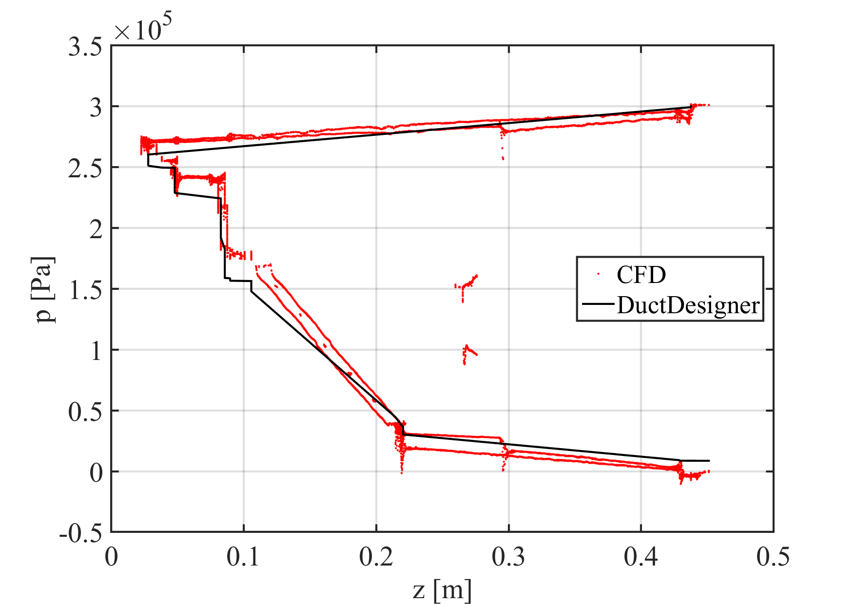
Anwendungsbeispiele: Kühlkanal mit DuctDesigner & Ansys/CFX
Fazit:
Berechnung des Druckverlustes und des Wärmeübergangs innerhalb der notwendigen Genauigkeit
Signifikante Reduktion der Konfigurations- und Rechenzeit

Slide 25


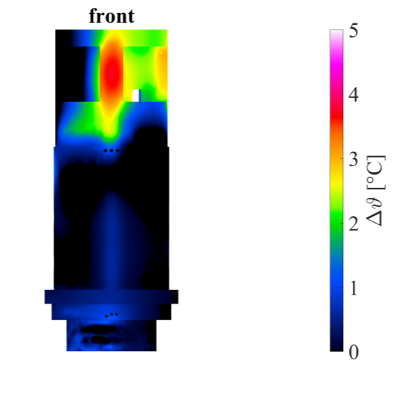
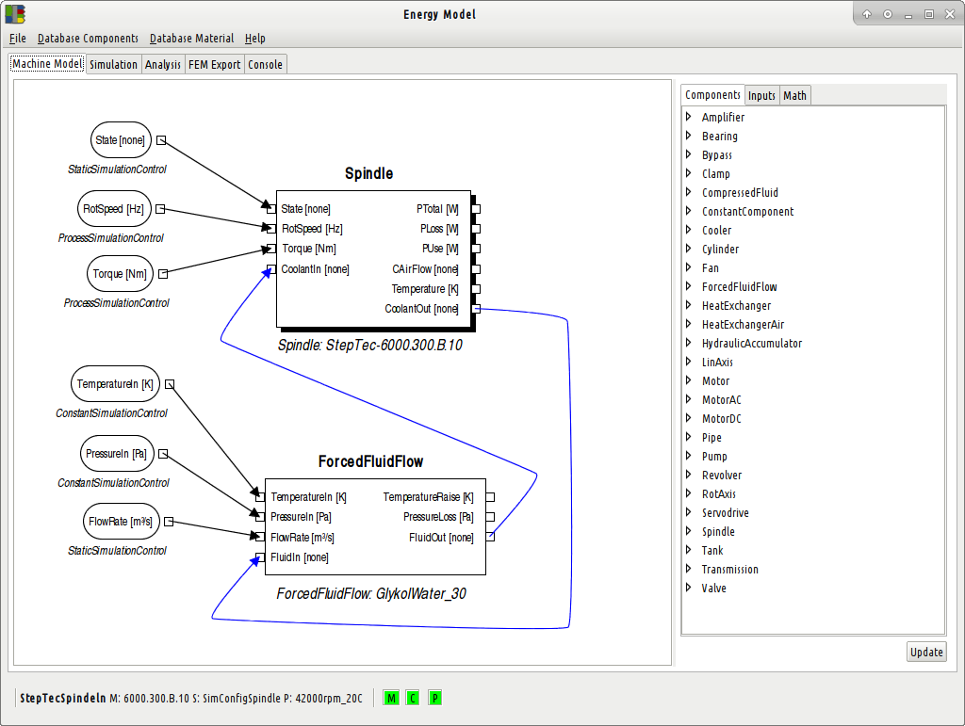
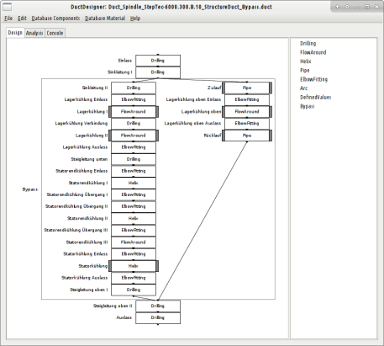
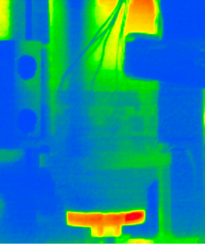


Anwendungsbeispiel: Bearbeitungsspindel
Identification of heat sources
Design concept and optimization
Virtual prototype
Physical Prototype
Electric drive, air gap friction, bearings
macro models
cooling demand, boundary conditions
evaluation of cooling concepts and duct routings
CFD Simulation
Verification of the concept
based on the identified boundary conditions
Test field
Thermo-couples, thermographic imaging
Verification of the performance
based on the developed software DuctDesigner.
vorher
optimiert
S. Züst, F. Pavliček, L. Fischer, L. Weiss, K. Wegener, Thermo-Energetic Modelling of Machine Tool Spindles with Active Cooling based on Macro Models, International Journal for Mechatronics and Manufacturing Systems, 9(3): 197-21.
S. Züst, F. Pavliček, L. Fischer, L. Weiss, K. Wegener, Macro-Models for Modelling and Simulation of Cooled Spindles, Special Interest Group Meeting: Thermal Issues, 17 - 18 March 2016, 2016, Prague, CZ.

Slide 26
Inhalt
Einleitung / Motivation
EMod / DuctDesigner
Anwendungsbeispiele
Vorführung der Software
Diskussion
Ausblick

Slide 27
Inhalt
Einleitung / Motivation
EMod / DuctDesigner
Anwendungsbeispiele
Vorführung der Software
Diskussion
Ausblick

Slide 28
Inhalt
Einleitung / Motivation
EMod / DuctDesigner
Anwendungsbeispiele
Vorführung der Software
Diskussion
Ausblick

Slide 29
Züst Engineering AG
Ab Mai 2017:
Züst Engineering AG
Simon Züst
Eichbühlstrasse 6
8607 Seegräben
+41 44 932 59 51
+41 79 578 99 32
simonzuest@zuestengineering.ch
www.zuestengineering.ch
Beratung Energie- und Ressourceneffizienz
Kumulierte Energie Analyse
Identifikation und Nachweis von Einsparungspotential
Reffnet Experte (reffnet.ch)
Methoden und Tools
EcoTool
EMod
DuctDesigner
Simulation & Engineering
Fokus: Kühlung von Maschinenbauteilen
Ganzheitlicher Ansatz: Wärmequellen, Systemintegration, CFD / FEM
Beitrag CADFEM ANSYS Simulation Conference (14.06.2017)

Slide 30


Kontakt
Lukas Weiss
Gruppenleiter Maschinen
+41 44 633 08 03
weiss@inspire.ethz.ch
Simon Züst
Thermo-energetische Modellierung, Kühlung
+41 44 632 52 52
sizuest@inspire.ethz.ch

